Slide 1

TIẾNG VIỆT 2

Slide 2

Mục tiêu
01
- Viết đúng chữ Q cỡ vừa và cỡ nhỏ.
Viết đúng câu ứng dụng:
Quê hương em có đồng lúa xanh.
02
03
- Rèn cho mình tính kiên trì và cẩn thận khi viết.

Slide 3

Quan sát chữ hoa Q (cỡ chữ vừa)
1
Chữ hoa Q gồm 2 nét:
6
5
- Nét cong kín, phần cuối nét lượn vào trong bụng chữ (giống chữ hoa O).
5
Q
4
4
3
3
2
2
- Nét lượn ngang từ trong lòng chữ ra ngoài.
1
Đường
kẻ đậm
1
2
3
4

Slide 4
Quan sát chữ hoa Q (cỡ chữ nhỏ)
1
Q
2
1
1
2
Notes:
Đến đây thì cho HS tự nói về độ cao, độ rộng, GV k cần chú thích nữa nhé

Slide 5
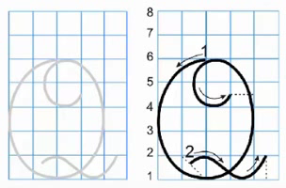

Quan sát và viết chữ hoa Q (cỡ chữ vừa)
2
Notes:
Chữ hoa Q gồm mấy nét?

Slide 6
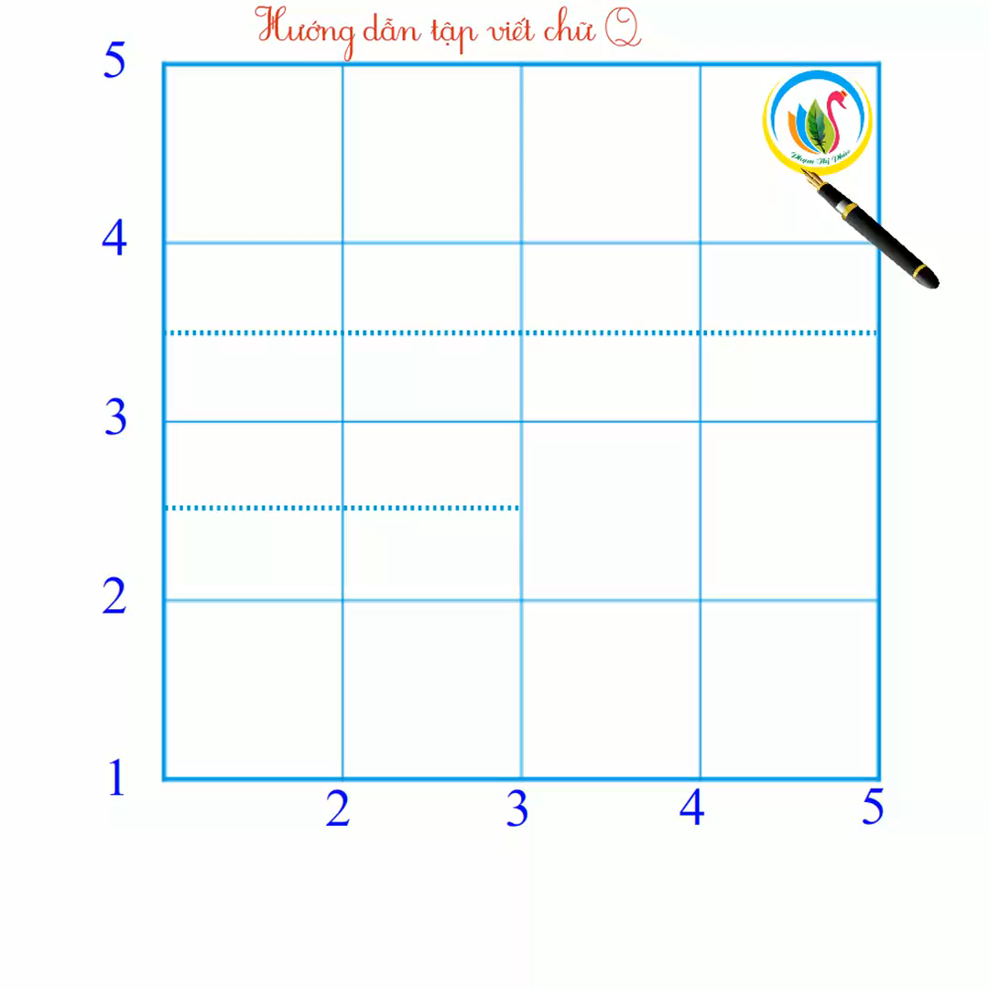

Slide 7

Quê hương em có đồng lúa xanh.

Slide 8


Notes:
Tác giả bộ ppt Toán + TV2: Phan Thị Linh – Đà Nẵng
Sđt lh: 0916.604.268
+ Zalo: 0916.604.268
+ Facebook cá nhân: https://www.facebook.com/nhilinh.phan/
+ Nhóm chia sẻ tài liệu: https://www.facebook.com/groups/443096903751589
Hãy liên hệ chính chủ sản phẩm để được hỗ trợ và đồng hành trong suốt năm học nhé!

Slide 9

Notes:
Tác giả bộ ppt Toán + TV2: Phan Thị Linh – Đà Nẵng
Sđt lh: 0916.604.268
+ Zalo: 0916.604.268
+ Facebook cá nhân: https://www.facebook.com/nhilinh.phan/
+ Nhóm chia sẻ tài liệu: https://www.facebook.com/groups/443096903751589
Hãy liên hệ chính chủ sản phẩm để được hỗ trợ và đồng hành trong suốt năm học nhé!

Slide 10
Quê hương em có đồng lúa xanh.
Con hãy nêu độ cao của các con chữ có trong câu ứng dụng?
Chữ Q, h, g, l cao 2 li rưỡi.
Chữ đ cao 2 li.
Các chữ còn lại cao 1 li.

Slide 11
Quê hương em có đồng lúa xanh.
Cách đặt dấu thanh ở các chữ như thế nào?
Cách đặt dấu thanh ở các chữ: dấu huyền đặt trên chữ ô (đồng), dấu sắc đặt trên chữ u (lúa).

Slide 12
Quê hương em có đồng lúa xanh.
o
o
o
o
o
o
Khi viết câu ứng dụng, các con chú ý khoảng cách giữa các chữ ghi tiếng bằng khoảng cách 1 con chữ o.
Vị trí đặt dấu chấm ở cuối câu:
ngay sau chữ cái “t” trong tiếng xanh.

Slide 13

Quê

Slide 14
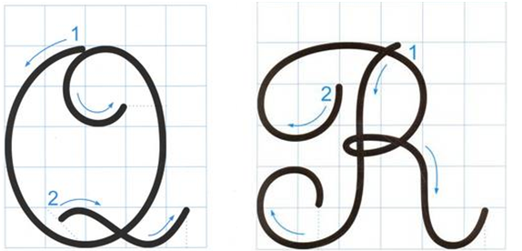




Quê hương em có đồng lúa xanh.

Slide 15
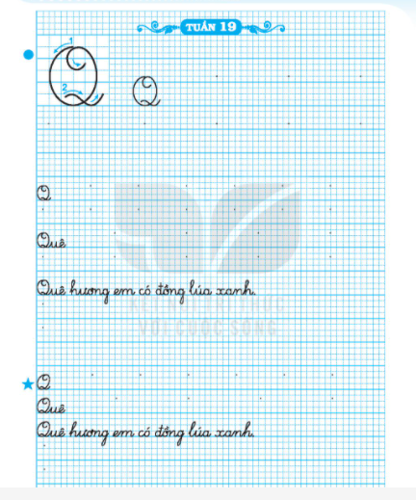
Q
Q
Q
Q
Q
Q
Q
Q

Slide 16

Củng cố - Dặn dò
Notes:
Tác giả bộ ppt Toán + TV2: Phan Thị Linh – Đà Nẵng
Sđt lh: 0916.604.268
+ Zalo: 0916.604.268
+ Facebook cá nhân: https://www.facebook.com/nhilinh.phan/
+ Nhóm chia sẻ tài liệu: https://www.facebook.com/groups/443096903751589
Hãy liên hệ chính chủ sản phẩm để được hỗ trợ và đồng hành trong suốt năm học nhé!

